Slide 1



Evaluation Warning : The document was created with Spire.PDF for Python.
Evaluation Warning : The document was created with Spire.PDF for Python.

Slide 2
Evaluation Warning : The document was created with Spire.PDF for Python.
Evaluation Warning : The document was created with Spire.PDF for Python.

Slide 3
Evaluation Warning : The document was created with Spire.PDF for Python.
调查报告的写作过程：
•
深化研究成果，完善调查报告
“凡是没有办法的时候，就去调查研究。”
调查的目的和价值，在于帮助解决实际问题。
一篇优秀的调查报告常常被作为制定新的政策、确定工作
方向、设计工作思路的重要依据或参考，因此，真正负责任的
调查研究者应不断将现有的调查结果加以深化，进一步深入调
查和研究。

Slide 4

Evaluation Warning : The document was created with Spire.PDF for Python.
深化研究成果，完善调查报告
•
案例：
“蚁族”一词的诞生：源于好奇的专项社会调查
2009年9月，由广西师范大学出版
社出版的《蚁族——大学毕业生聚居村
实录》，引起了全社会的强烈反响，“
蚁族”一词也成为2010年度热门词。
4

Slide 5
Evaluation Warning : The document was created with Spire.PDF for Python.
•
调查的背景和契机（触发—思考—行动）
那是2007年的夏天，一个偶然的机会，我看到了《
中国新闻周刊》上的一篇报道——《向下的青春》。文
中讲述一个名叫李竟的大学毕业生在北京生活工作的真
实经历。……他们真的存在吗？他们的生活到底是什么
样子？一个个疑问在脑海中涌现。我努力使自己平静下
来，长期学术训练的敏感性告诉我，这是一个需要被关
注和关心的群体，这是一个亟须研究的重大社会问题！
廉思：蚁族——大学毕业生聚居村实录，第18页

Slide 6
Evaluation Warning : The document was created with Spire.PDF for Python.
已具备的条件：丰富的经验
政府的支持
招募参与人员
第一次调研（2008年初）
结论：
大学毕业
群体特点
低收入
聚居的生活状态
命名：“大学毕业生低收入聚居群体”
现状
调研报告内容结构：
突出问题
形成原因

Slide 7
Evaluation Warning : The document was created with Spire.PDF for Python.
第二次调研（2008年8月）
•
广度：五个地区五大城市
•
深度：学术研究、问题意识
•
研究方法：定量与定性相结合
定量：社会学的结构性问卷
心理学的自评量表
定性：个案访谈+人类学田野方法
•
研究重点：生存状态、身份认同、关系网络、文化
体验、社会适应、社会支持、救助保障、呼声意见
•
结论：“蚁族”

Slide 8
Evaluation Warning : The document was created with Spire.PDF for Python.
“蚁族”调研报告节选
一、人口学特征
1、年龄与性别
2、民族、籍贯及户口情况
3、居住情况
4、政治面貌与宗教信仰
5、婚姻状况
二、社会学特征
1、对实用化教育的强烈需求
2、艰难的求职过程与不容乐观的劳动保障
3、拮据的生活状况
三、网络、利益表达方式及社会交往
1、网络对生存状况的影响
2、利益与利益表达方式
3、社会交往
4、群体性事件

Slide 9
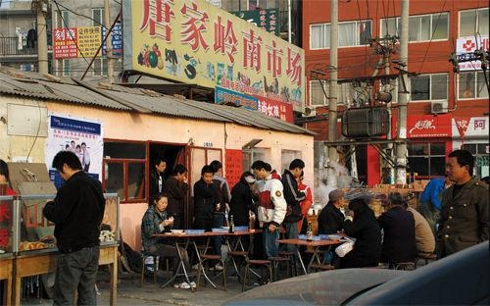
Evaluation Warning : The document was created with Spire.PDF for Python.
调查结论：“蚁族”的存在
蚁族：
指“高校毕业生低
收入聚居群体”。该群体高知、
弱小、聚居。他们受过高等教
育，平均月收入低于两千元，
绝大多数没有“三险”和劳动
合同；他们平均年龄集中在
22—29岁之间，九成属于
“80后”一代；他们主要聚居
于城乡结合部或近郊农村，形
成独特的“聚居村”。
“蚁族”的特点：高知、弱小、聚居

Slide 10
Evaluation Warning : The document was created with Spire.PDF for Python.
•
调查的社会意义及研究价值：
关心蚁族就是关心我们国家的未来。
——廉思
希望能做殷勤的守望者，希望能通过我们的努力
和研究，探寻这些同龄人的行为特征。也许我们没有
能力解决‘蚁族’存在的种种问题，但我们可以用我
们的方式记录下‘蚁族’的需求、声音、文化、梦想
，这是我们的责任，也是我们的使命！
——廉思

